Slide 1

MODELAMIENTO Y ARQUITECTURA DE DATOS
Juan Camilo Giraldo Mejía- 2020

Slide 2
MODELO RELACIONAL
PROPIETARIO
IDPROP INT PK
NOMBREPROP VARCHAR(50)
TELEFONOPROP VARCHAR(18)
EMAILPROP VARCHAR(50)
VEHICULO
PLACAVEHICULO VARCHAR(6) PK
MARCA VARCHAR(20)
MODELO VARCHAR(5)
CILINDRAJE VARCHAR(6)
IDPROP INT FK
1
Create table tblPropietario
(idPropietario int primary key, nombreProp varchar(50), telefonoProp varchar(18), emailProp varchar(50))
Create table tblVehiculo
(placaVehiculo varchar(6) primary key, marca varchar(20), modelo varchar(5), cilindraje varchar(6), idPropietario int,
Foreign key(idPropietario) references tblPropietario (idPropietario))

Slide 3
LENGUAJE SQL

Slide 4
LENGUAJE SQL
Definición: es el lenguaje para consulta estructurado.
Permite acceder a las tablas de las bases de datos, consultarlas, y extraer toda o una porción de registros.
Select: permite seleccionar uno o más atributos de una o más tablas
From: especifica el origen de los datos, es decir las tablas
Where: permite especificar criterios o condiciones de búsqueda, para condicionar la respuesta del sistema teniendo en cuenta lo que se quiere consultar.

Slide 5
COMANDO INNER JOIN
Consultas a dos o más tablas.
SELECT
FROM
WHERE
PROPIETARIO
IDPROP INT PK
NOMBREPROP VARCHAR(50)
TELEFONOPROP VARCHAR(18)
EMAILPROP VARCHAR(50)
VEHICULO
PLACAVEHICULO VARCHAR(6) PK
MARCA VARCHAR(20)
MODELO VARCHAR(5)
CILINDRAJE VARCHAR(6)
IDPROP INT FK
1
SELECT tabla1.campo1, tabla1.campo2, tabla2.campo1, tabla2.campo2
FROM tabla1 inner join tabla2 on tabla1.campo1=tabla2.campo1

Slide 6
APLICACIÓN DEL LENGUAJE DML para INSERT
insert into tblPropietario values(1,'Juan Camilo', '234567','@camilo')
insert into tblPropietario values(2,'Erika', '234567','@Erika')
insert into tblPropietario values(3,'Santiago', '234567','@Santiago')
insert into tblVehiculo values('fxo732','Nissan','2019','2500',1)
insert into tblVehiculo values('kjb190','Chevrolet','2011','3000',2)
insert into tblVehiculo values('yes777','Toyota','2020','2700',3)

Slide 7
APLICACIÓN DEL LENGUAJE SQL
Todos los registros con atributos
SELECT * FROM tblPropietario
SELECT * FROM tblVehiculo
Mostrar registros específicos
SELECT * FROM tblVehiculo Where idPropietario=1
SELECT * FROM tblPropietario where NombreProp='Juan Camilo'

Slide 8
APLICACIÓN DE INNER JOIN
Consultar todos los propietarios con sus vehículos respectivos, presentando todas las características de ambas tablas.
SELECT * FROM tblPropietario INNER JOIN tblVehiculo
ON tblPropietario.idPropietario=tblVehiculo.idPropietario
Consultar todos los vehículos de un propietario especifico con todas las características de ambas tablas.
SELECT * FROM tblPropietario INNER JOIN tblVehiculo
ON tblPropietario.idPropietario=tblVehiculo.idPropietario
where tblPropietario.idPropietario=1

Slide 9
APLICACIÓN DE INNER JOIN
Consultar todos los propietarios con sus vehículos respectivos, presentando algunas características de ambas tablas.
SELECT TblPropietario.idPropietario,tblPropietario.nombreProp, tblVehiculo.PlacaVehiculo,
tblVehiculo.marca FROM tblPropietario INNER JOIN tblVehiculo
ON tblPropietario.idPropietario=tblVehiculo.idPropietario
Consultar todos los vehículos de un propietario especifico, presentando algunas características de ambas tablas.
SELECT TblPropietario.idPropietario,tblPropietario.nombreProp, tblVehiculo.PlacaVehiculo,
tblVehiculo.marca FROM tblPropietario INNER JOIN tblVehiculo
ON tblPropietario.idPropietario=tblVehiculo.idPropietario
where tblPropietario.idPropietario=1

Slide 10
MODELO RELACIONAL
PROPIETARIO
IDPROP INT PK
NOMBREPROP VARCHAR(50)
TELEFONOPROP VARCHAR(18)
EMAILPROP VARCHAR(50)
VEHICULO
PLACAVEHICULO VARCHAR(6) PK
MARCA VARCHAR(20)
MODELO VARCHAR(5)
CILINDRAJE VARCHAR(6)
IDPROP INT FK
1
1
Create table tblpruebaTecnica
(idPrueba int primary key, fechaPrueba date, detallePrueba varchar(200), placaVehiculo varchar(6),
Foreign key(placaVehiculo) references tblVehiculo(placaVehiculo))
PRUEBATECNICA
IDPRUEBA INT PK
FECHAPRUEBA DATE
DETALLEPRUEBA VARCHAR(200)
PLACAVEHICULO VARCHAR(6) FK

Slide 11
EJEMPLO SQL INNER JOIN
Ejemplo1
SELECT * FROM tblPropietario INNER JOIN tblVehiculo ON tblPropietario.idPropietario=tblVehiculo.idPropietario
INNER JOIN tblpruebaTecnica ON tblVehiculo.placaVehiculo=tblpruebaTecnica.placaVehiculo
Ejemplo2
SELECT tblPropietario.nombreProp,tblVehiculo.placaVehiculo, tblPruebaTecnica.fechaPrueba, tblPruebaTecnica.detallePrueba
FROM tblPropietario INNER JOIN tblVehiculo ON tblPropietario.idPropietario=tblVehiculo.idPropietario
INNER JOIN tblpruebaTecnica ON tblVehiculo.placaVehiculo=tblpruebaTecnica.placaVehiculo
WHERE tblPropietario.idPropietario=2

Slide 12
HERRAMIENTA PARA PRACTICA
http://develoteca.com/3-editores-sql-online-test-y-demos-para-practicas-con-los-diferentes-motores-de-base-de-datos/
http://sqlfiddle.com/#!18/a3885/2

Slide 13
VISTAS
Son objetos que se crean, almacenan, y ejecutan para devolver uno o más registros que cumplan con una condición específica.
Sintaxis:
CREATE VIEW <nombre>
As
Instrucciones

Slide 14
VISTAS
EJEMPLO 1
create view consulta1
AS
select * from nueva

Slide 15
VISTAS
EJEMPLO 1
create view consulta2
AS
select * from nueva
WHERE id=1

Slide 16
PROCEDIMIENTOS ALMACENADOS
Son objetos que se crean y almacenan en el sistema gestor de la base de datos.
Permiten hacer dinámicas las consultas
Permiten incorporar variables, ciclos, condicionales
Se comunican con los lenguajes de programación, a través de llamados o invocaciones a partir de ciertas instrucciones
Alivianan el código de programación, permitiendo que las instrucciones o Scrips de las consultas queden del lado del motor o Sistema Gestor de la Base de Datos SGBD, y no en el lenguaje de programación.

Slide 17
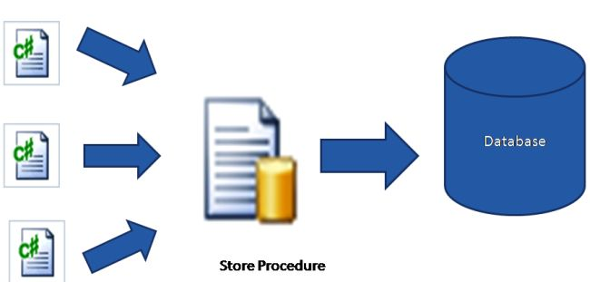
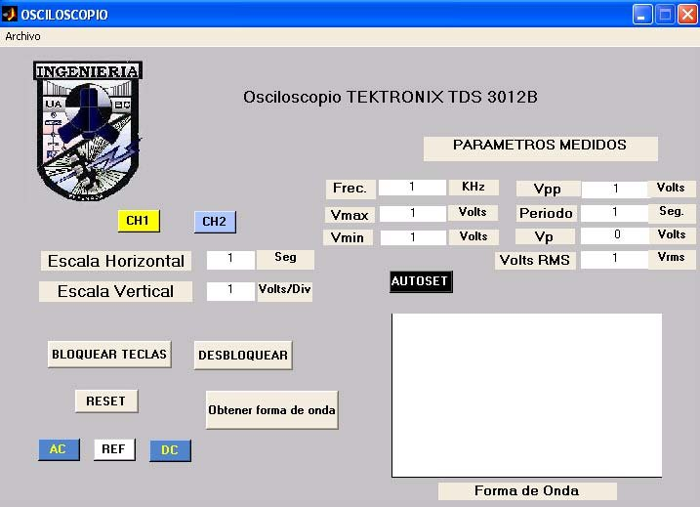
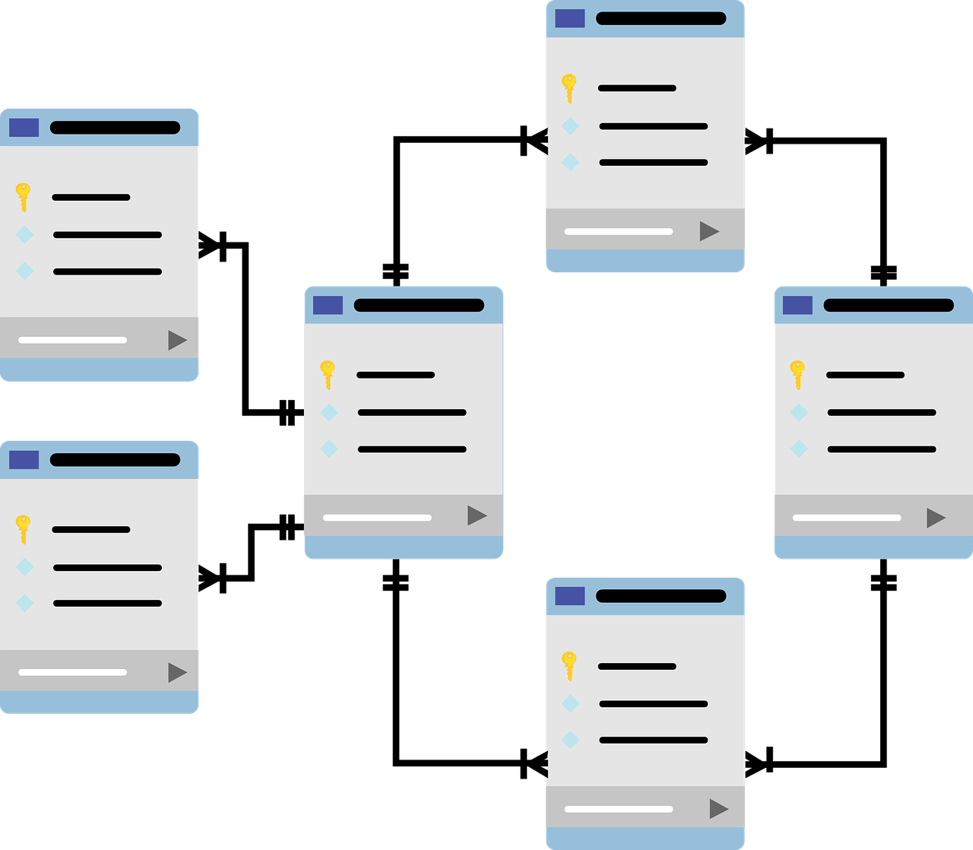
SGBD
LENGUAJE
BD
TABLAS

Slide 18
SINTAXIS
CREATE PROCEDURE <NOMBRE>
@variable <tipo>,@variable<tipo>
As
instrucciones

Slide 19
EJEMPLO
CREATE PROCEDURE SP_CONSULTA1
@idPropietario int
As
SELECT tblPropietario.nombreProp,tblVehiculo.placaVehiculo, tblPruebaTecnica.fechaPrueba, tblPruebaTecnica.detallePrueba
FROM tblPropietario INNER JOIN tblVehiculo ON tblPropietario.idPropietario=tblVehiculo.idPropietario
INNER JOIN tblpruebaTecnica ON tblVehiculo.placaVehiculo=tblpruebaTecnica.placaVehiculo
WHERE tblPropietario.idPropietario=@idPropietario (1,2,3…)

Slide 20
DDL
Create table tblPropietario
(idPropietario int primary key, nombreProp varchar(50),
telefonoProp varchar(18), emailProp varchar(50))
Create table tblVehiculo
(placaVehiculo varchar(6) primary key, marca varchar(20), modelo varchar(5),
cilindraje varchar(6), idPropietario int,
Foreign key(idPropietario) references tblPropietario(idPropietario))
Create table tblpruebaTecnica
(idPrueba int primary key, fechaPrueba date, detallePrueba varchar(200),
placaVehiculo varchar(6),
Foreign key(placaVehiculo) references tblVehiculo(placaVehiculo))

Slide 21
-DML
insert into tblPropietario values(1,'Juan Camilo', '234567','@camilo')
insert into tblPropietario values(2,'Erika', '234567','@Erika')
insert into tblPropietario values(3,'Santiago', '234567','@Santiago')
insert into tblVehiculo values('fxo732','Nissan','2019','2500',1)
insert into tblVehiculo values('kjb190','Chevrolet','2011','3000',2)
insert into tblVehiculo values('yes777','Toyota','2020','2700',3)
insert into tblpruebaTecnica values(100,'2020-04-14','OK','fxo732')
insert into tblpruebaTecnica values(200,'2020-04-12','FALLO','kjb190')
insert into tblpruebaTecnica values(300,'2020-04-11','OK','yes777')

Slide 22
EJEMPLO
create PROC LLENAR
AS
DECLARE @K INT
SET @K=1
WHILE @K<=10
BEGIN
INSERT INTO nueva(id) values(@k)
set @k=@k+1
END

Slide 23
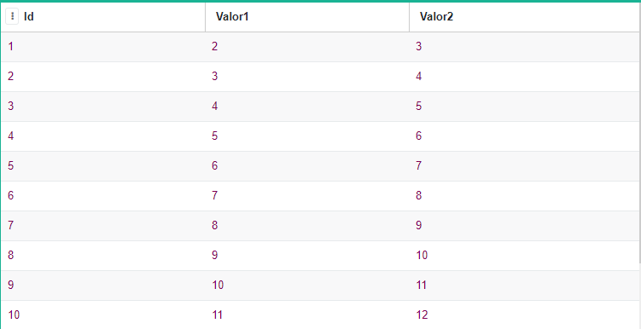
EJEMPLO PROPUESTO

Slide 24
HERRAMIENTA
https://sqliteonline.com/

Slide 25

PROCEDIMIENTO ALMACENADO ESPECIAL
Denominados disparadores o Trigger debido a su comportamiento que, ya que se ejecutan cuando sucede algún evento sobre las tablas a las que se encuentra asociado.

Slide 26

CARACTERISTICAS
Se ejecuta cuando se modifican los datos de una tabla.
Se definen solo para una tabla específica.
Se crean para conservar la integridad referencial entre los datos de diferentes tablas.
Si se intenta modificar (agregar, actualizar o eliminar) datos de una tabla en la que se definió un disparador para alguna de estas acciones el disparador se ejecuta automáticamente.

Slide 27
SINTAXIS
create triggre <nombre>
on <nombreTabla>
for EVENTO <insert, update o delete>
As
Instrucciones

Slide 28
FUNCIONES DE AGREGADO
Son comandos que permiten realizar operaciones cuantitativas sobre los datos de las columnas de las tablas de la Base de Datos.
Las operaciones comunes a realizar son:
Suma: sum()
Promedio: avg()
Contador: count
Valor Máximo: max
Valor Mínimo: min

Slide 29
SINTAXIS
SELECT <FUNCION>(ATRIBUTO) FROM <TABLA>

Slide 30

SUBCONSULTAS
Las subconsultas son consultas anidadas. Es un select dentro de otro select. Permite utilizar los resultados de una consulta dentro de otra consulta, a la última se le considera la principal.

Slide 31
PROPOSITO
Obtener un conjunto colección de registros de una tabla a partir de una consulta sql, que se soporta en las condiciones o criterios establecidos en otra consulta sql que apunta a la misma tabla, o a otra estructura.

Slide 32
CARACTERISTICAS
Permiten realizar operaciones Sql que en operaciones tradicionales de consulta no es posible entre atributos de una misma tabla, o entre tablas de una base de datos.
Realizan operaciones de consulta que tradicionalmente se realizan a partir de instrucciones INNER JOIN
Mejoran el rendimiento al realizar operaciones SQL de tipo SELECT, SELECT INTO, SELECT UPDATE, entre otras.
Permiten incorporar operaciones o funciones de agregado; SUM, AVG, MAX, MIN, entre otras.

Slide 33
DDL
CREATE TABLE empresa
(idE int primary key, nombreE varchar(50),
direccionE varchar(50), ciudad varchar(50), numerodeEmpleados int)
DML
insert into empresa VALUES(12, 'Empresa3','CALLE 12', 'Bogota',200)

Slide 34
EJEMPLO 1
SELECT *
FROM empresa
WHERE ciudad IN (SELECT ciudad
FROM empresa
WHERE CIUDAD = 'Bogota');

Slide 35
EJEMPLO 2
SELECT nombree, ciudad
FROM empresa
WHERE numerodeempleados > (select avg (numerodeempleados) from empresa )

Slide 36
DDL
CREATE TABLE empleado
(idEP int primary key, nombreEP varchar(50), edadEP int, idE INT,
FOREIGN key (idE) references empresa(idE))
DML
INSERT INTO empleado values (1, 'juan', 28, 10)
INSERT INTO empleado values (2, ‘luis’, 25, 11)
INSERT INTO empleado values (3, ‘Angela’, 37, 11)
INSERT INTO empleado values (4, ‘Yulieth’, 35, 12)

Slide 37
EJEMPLO 3
SELECT empleado.nombreEP, empleado.edadEP
FROM empleado
WHERE empleado.edadEP < (select avg (empresa.numerodeEmpleados) from empresa )

Slide 38
EJEMPLO 4
SELECT min(empleado.edadEP)
FROM empleado
WHERE empleado.edadEP < (select avg (empresa.numerodeEmpleados) as promedio from empresa )

Slide 39
Ejemplo 5
SELECT empleado.edadEP
FROM empleado
WHERE empleado.edadEP < (select avg (empresa.numerodeEmpleados) as promedio from empresa WHERE empresa.ciudad='Bogota' )

Slide 40
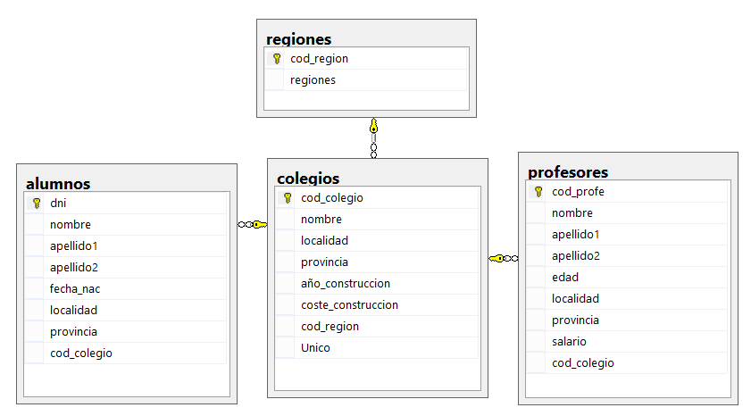


Paso de Datos
Procedimientos Almacenado
Modelo Relacional Transaccional - OLTP
Modelo Relacional Transaccional – OLTP 2
Migrar
Dimensiones y Hechos
Tablas
Cursor
Consultas SQL
SGBD

Slide 41
PASO DE DATOS
DECLARE @atributo1 int;
DECLARE @atributo2 varchar(50)
DECLARE <nombrecursor> CURSOR FOR SELECT * FROM tabla1
OPEN <nombrecursor>
FETCH NEXT FROM <nombrecursor> INTO@atributo1,@atributo2
WHILE @@FETCH_STATUS = 0
BEGIN
FETCH NEXT FROM nombrecursor> INTO @atributo1,@atributo2
END
CLOSE <nombrecursor>
DEALLOCATE <nombrecursor>

Slide 42
PASO DE DATOS
DECLARE @idOrigen int;
DECLARE @nombreOrigen varchar(50)
DECLARE cursorPasoDatos CURSOR FOR SELECT * FROM Origen
OPEN cursorPasoDatos
FETCH NEXT FROM cursorPasoDatos INTO @idOrigen,@nombreOrigen
WHILE @@FETCH_STATUS = 0
BEGIN
INSERT INTO Destino VALUES (@idOrigen,@nombreOrigen)
FETCH NEXT FROM cursorPasoDatos INTO @idOrigen,@nombreOrigen
END
CLOSE cursorPasoDatos
DEALLOCATE cursorPasoDatos

Slide 43
PASO DE DATOS
INSERT INTO table2 SELECT * FROM table1 WHERE condition;
INSERT INTO table2 (column1, column2, column3, ...) SELECT column1, column2, column3, ... FROM table1 WHERE condition;

Slide 44
PASO DE DATOS
INSERT INTO destino SELECT * FROM origen WHERE origen.fecha=‘2020-04-23’
INSERT INTO destino (idD, nombreD, emailD) SELECT idO, nombreO, emailO FROM origen WHERE origen.fecha=‘2020-04-23’

Slide 45
Operación de Conjuntos
INSERT INTO tblDestino (tblDestino.id, tblDestino.detalle)
SELECT origen.id, origen.detalle FROM origen left OUTER JOIN tblDestino ON tblDestino.id=origen.id
WHERE tblDestino.id IS NULL

Slide 46
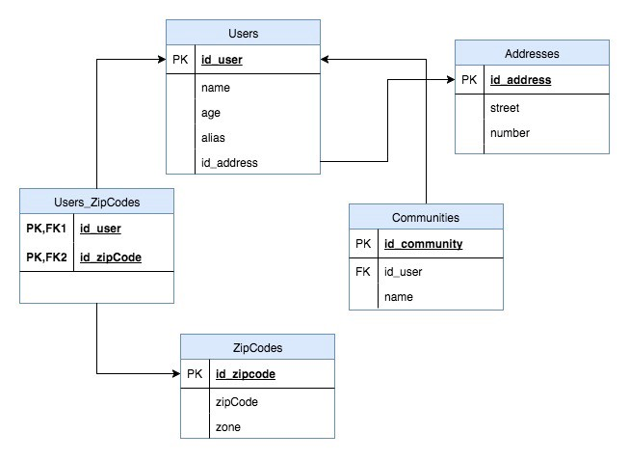
BD Transaccional OLTP
BD 2 OLTP
ETL

Slide 47
BD 2
BD Transaccional OLTP
ETL
Producto
idP
NombreP
nitPV
Proveedor
nitPV
NombrePV
idSC
Producto
idP
NombreP
nitPV
Proveedor
nitPV
NombrePV
idSC
Sucursal
idSC
NombreSC
Sucursal
idSC
NombreSC

Slide 48
TALLER
JUGADOR
CodJug PK
NomJug
EdadJug
EstaturaJug
SexoJug
COMPETENCIA
CodComp PK
FechaComp
TotalPuntos
CodJugadGan FK
MODELO RELACIONAL
LENGUAJE DDL
Create table tblJugador
(CodJug int primary key, NomJug Varchar(50), EdadJug int, EstaturaJug int, sexoJug varchar(15))
Create table tblCompetencia
(CodComp int primary key, FechaComp Date, TotalPuntos int, CodJugGan int, Foreign Key(CodJugdGan) References tblCompetencia (CodJug))

Slide 49
LENGUAJE DML
Insert into tblJugador values(10, ‘Jugador10’, 20, 170, ‘M’)
Insert into tblJugador values(11, ‘Jugador11’, 21, 175, ‘M’)
Insert into tblJugador values(12, ‘Jugador12’, 22, 160, ‘F’)
Insert into tblJugador values(13, ‘Jugador13’, 21, 180, ‘M’)
Insert into tblJugador values(14, ‘Jugador14’, 23, 150, ‘F’)
Insert into tblCompetencia values(1, ‘2020-04-10’, 50,10)
Insert into tblCompetencia values(2, ‘2020-03-5’, 100,10)
Insert into tblCompetenciavalues(3, ‘2020-03-20’, 80,12)
Insert into tblCompetenciavalues(4, ‘2020-04-29’, 120,13)
Insert into tblCompetencia values(5, ‘2020-05-05’, 90,11)

Slide 50
LENGUAJE SQL
Realizar consultas para:
Mostrar todos los jugadores del torneo con todas sus características
Mostrar todas las competencias, fecha, y puntaje
Mostrar todas las competencias (fecha y puntaje), con todos los jugadores con todas sus características.
Mostrar todas las competencias (fecha y puntaje), de un jugador especifico, mostrando el nombre, edad, estatura, y sexo del jugador.
Mostrar todas las competencias (fecha y puntaje), con todos las características de los jugadores, para las competencias realizadas en una fecha de Abril.
Mostrar el promedio de la edad de todos los jugadores
Mostrar el promedio de la estatura de los jugadores de sexo femenino
Mostrar el jugador con todas sus características que tiene mayor edad
Mostrar el jugador con todas sus características que tiene menor estatura
Muestre el promedio de los puntos de todos las competencias realizadas en el mes de Abril
Muestre los datos del jugador, y los datos de la competencia realizada en la fecha: ‘2020-03-20’

Slide 51
SQL - COMANDOS ADICIONALES
HAVING
Es un comando que complementa el condicionante WHERE, ya que por si solo WHERE no permite utilizar funciones de agregación como SUM, MAX, MIN o AVG. También aplica en instrucciones que incluye registros agrupados.

Slide 52
EJEMPLOS
Numero Factura | Cliente | Total Facturado | Fecha Factura
1 | Lina | 1000000 | 1/01/2020
2 | Luis | 1500000 | 1/01/2020
3 | Liliana | 4000000 | 2/01/2020
4 | Llinet | 1800000 | 5/01/2020
5 | Lorenzo | 2200000 | 7/01/2020
Create table tblfactura
(nroFac int primary key, nomCliente
Varchar(50), totalFac int, fechaFac Date)
Insert into tblfactura values(1, ‘Lina’, 1000000, ‘2020-05-10’)
Insert into tblfactura values(2, ‘Luis’, 1500000, ‘2020-04-8’)
Insert into tblfactura values(3, ‘Liliana’, 4000000, ‘2020-05-4’)
Insert into tblfactura values(4, ‘Llinet’, 1800000, ‘2020-04-5’)
Insert into tblfactura values(5, ‘Lorenzo’, 2200000, ‘2020-03-6’)

Slide 53
EJEMPLO 1
SELECT nomcliente, SUM(totalfac)
FROM tblfactura
GROUP BY nomcliente

Slide 54
EJEMPLO 2
SELECT nomcliente, SUM(totalfac)
FROM tblfactura
GROUP BY nomcliente
HAVING SUM(totalfac) > 4000000
SELECT nomcliente, SUM(totalfac)
FROM tblfactura
GROUP BY nomcliente
WHERE SUM(totalfac) > 4000000

Slide 55
COMANDO BETWEEN
BETWEEN permite seleccionar un rango, es utilizada para establecer una condición de selección a partir de la palabra WHERE estableciendo los valores que deben tener los extremos del intervalo deseado.
SELECT nombre_columnas
FROM nombre_tabla
WHERE nombre_columnas
BETWEEN valor_mínimo AND valor_máximo

Slide 56
COMANDO LIKE
LIKE
Se utiliza en el momento de establecer criterios o condiciones con WHERE.
Se aplica a datos de tipo String para buscar registros
Encuentra coincidencias dentro de una cadena String a partir de un patrón establecido, es decir no se especifica exactamente lo que se desea encontrar.

Slide 57
PARAMETROS DEL COMANDO LIKE
El guion bajo _ ó ? : representa un solo carácter. Ejemplo: 'A_Z': Todo texto o cadena que comience con 'A', y termine con 'Z’.
El signo de porcentaje % ó *: representa cero, uno o varios caracteres. Ejemplo: 'ABC%': Todas las cadenas que comienzan con 'ABC’.
'%XYZ': Todas las cadenas String que finalizan con los caracteres 'XYZ'.

